Slide 1
Fitness in der Arbeit:
Was hilft – was hindert?
Wolfgang Anlauft, März 2017

Slide 2
Vorgehen
Denken Sie an ihre Arbeitssituation. Welche Bedingungen fördern ihre Gesundheit, welche Bedingungen machen sie krank?
Denken Sie an die Arbeitssituation folgender Beschäftigtengruppen
  Produktion
  Design / Arbeitsvorbereitung
  Verwaltung
  Nennen Sie je 5 Arbeitsbedingungen,
  die eher krank machen
  die gesund erhalten
Was muss passieren, damit sich die Arbeitssituation der 3 Beschäftigtengruppe verbessert
  Arbeitsressourcen
  Soziale Ressourcen
  Personale Ressourcen

Slide 3
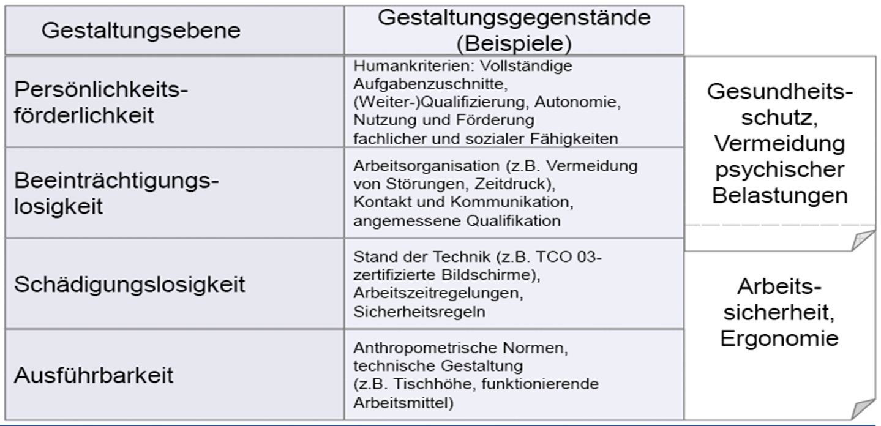
Menschengerechte Gestaltung von Arbeit (Hacker u.a.)
Veränderte Sichtweisen
Welches Ziel?
Abwesenheit von Krankheit oder körperliches und psychisches Wohlbefinden
Welches Vorgehen?
Fehlbeanspruchungen vermeiden (Technik – Organisation – Person) sowie persönliche und arbeitsbedingte Ressourcen ausbauen

Slide 4
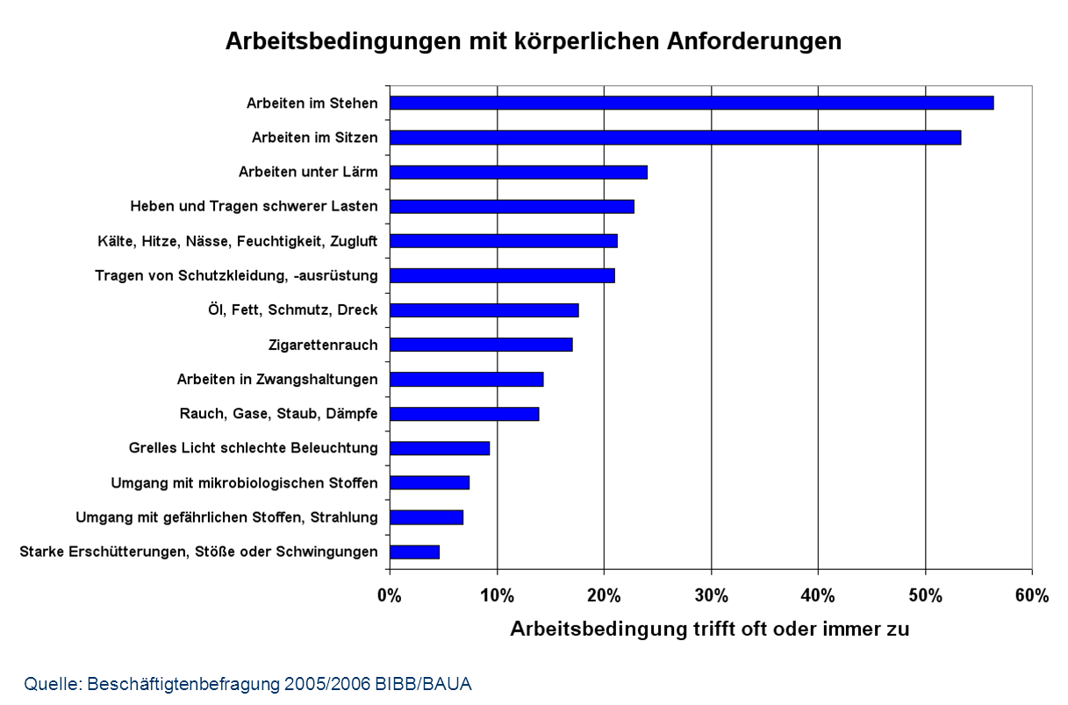
Verbreitung körperlicher Anforderungen und Belastungsempfinden
Wenn Bedingung zutrifft, empfinden mehr als 50% dies als belastend

Slide 5
Psychische Anforderung nach Arbeitsinhalt und Arbeitsorganisation 2012

Slide 6
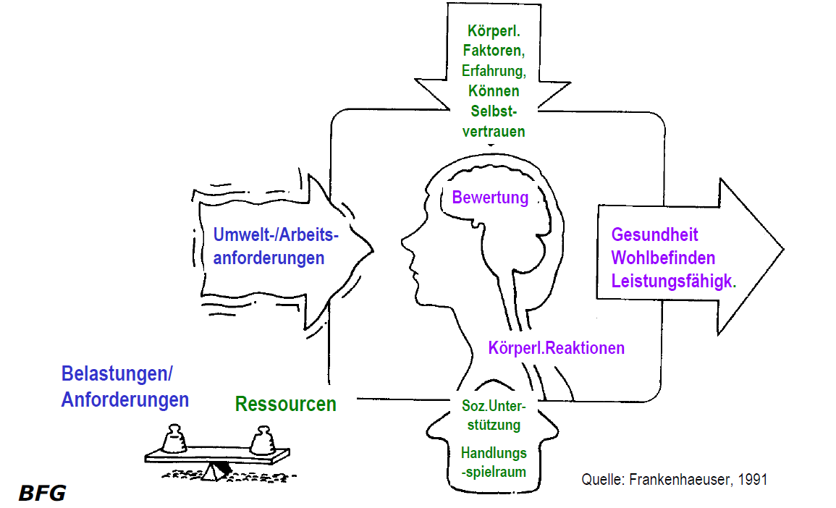
Belastungs-, Beanspruchungs- und Ressourcenmodell
Arbeitsbedingte Belastungen
Arbeitsplatz und -umgebung, Arbeitsaufgabe, Arbeitsorganisation, Arbeitszeit und
soziale Rahmenbedingungen

Slide 7
Arbeitsbedingungen mit Wirkungen auf die Gesundheit
Gestaltungsfeld | Beanspruchung reduzieren | Ressourcen erweitern
Aufgabe | Überforderung / Unterforderung vermeiden (fachlich / zeitlich /körperlich) | vollständig - abwechslungsreich - Tätigkeitsspielraum (zeitlich und fachlich) – Lernmöglichkeit in der Tätigkeit – Qualifizierung und Entwicklung
Organisation | Zumutbare Leistungsanforderungen Störungen und Behinderungen vermeiden – Taktzeiten erweitern | Handlungsspielräume Transparenz und Vorhersehbarkeit
Arbeitsplatz Arbeitsumgebung | Raumklima – Licht – Lärm – Heben und Tragen – Softwaregestaltung – Heben und Tragen – Zwangshaltungen – einseitige Körperbewegungen
Arbeitszeit | Ergonomische Schichtplangestaltung, belastungsnaher AZ-Ausgleich - Mikropausen | Zeitsouveränität erhöhen – zeitliche Freiräume in der Arbeit
Soziale Beziehungen |  | Mitwirkungsmöglichkeiten – hilfreiche Rückmeldungen - wertschätzende Führung - Kollegialität

Slide 8
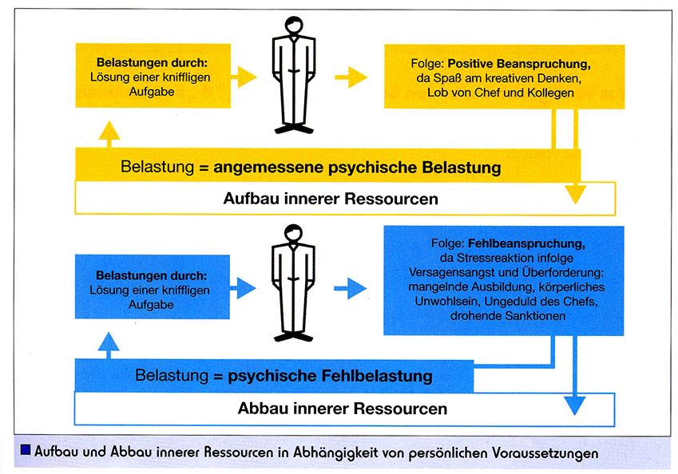
Eine Situation – zwei Wirkungen
QUELLE: Psychische Belastungen, Stress, Burnout von Ulla Nagel und Olaf Petermann, ecomed Sicherheit, 2012

Slide 9
Wirkungen
Folgen für AN
Betriebliche
Wirkung
Überforderung
Unterforderung
Monotonie
Psychische Sättigung
Psychische Ermüdung
Stress
Leistungs-
bereitschaft
Leistungs-
fähigkeit
Kompetenz
Identifikation
Aufwärmeffekt
Aktivierung
Gesundheits-
quote
Betriebs-
bindung
Krankheit
Einschränkung
Erwerbsunfähigkeit
Einsatz-
flexibilität
Produktivität
Kompetenz
Gesundheit
Motivation
Fehlerquote
Kunden-
zufriedenheit

Slide 10
Monotonie
Tätigkeit ist
nur ausführend
anregungsarm, einförmig wiederkehrend
erfordert Aufmerksamkeit ohne Handlungsmöglichkeit
isolierend: Mitarbeiter können nicht kommunizieren
beansprucht nur wenige Fähigkeiten und Kenntnisse
erfolgt bei stets gleicher Körperhaltung/Hitze/wenig Licht
die Bindung an den Maschinentakt ist eng

Slide 11
Psychische Sättigung
Tätigkeit beinhaltet erhebliche Fehlbeanspruchungen:
  Strenge zeitliche Bindung, keine Möglichkeit zu entfliehen
  Kaum Freiheitsgrade in der Ausführung, strenge Regeln
  Information über Sinn in der Arbeit fehlen
  Rückmeldung über Handlungserfolg fehlen weitgehend
  Erlaubt keine Verantwortung oder Mitsprachemöglichkeit
  Schlecht gestaltete Arbeitsmittel (z.B. Blendungen, Anzeigen usw.)
  Unbequeme Körperhaltungen sind erforderlich

Slide 12
Merkmale psychischer Erschöpfung
Er/Sie
  verleugnet Überarbeitung
  Ist schneller mit Aufgaben überfordert als früher
  Unterbricht häufiger die Arbeit, muss sich erholen
  Hat Ideen/Kreativität verloren
  Entscheidungen fallen jetzt schwer
  Zieht sich aus dem Team zurück
  Wirkt erschöpft/freudlos
  Wirkt gedanklich abwesend/starrt ins Leere
  Reagiert schnell genervt
  Wirkt frustriert, jammert und klagt
  Erledigt Aufgaben zunehmend widerwillig
  Äußert sich abfällig über Chefs, Kollegen, Kunden

Slide 13
Stresssymtome
  Ist schneller reizbar
  Wird zunehmend ungeduldig, wenn etwas nicht gleich klappt
  Wird vergesslich
  Kann sich schwerer konzentrieren
  Ist unruhig oder wirkt wie aufgezogen
  Kann anderen nicht mehr zuhören
  Spricht davon, nicht mehr abschalten zu können
  Äußert, nachts aufzuwachen- und nicht mehr einschlafen zu können
  Agiert zunehmend hektisch und riskant

Slide 14
Arbeitsbedingung und schlechter Gesundheitszustand
Arbeitsbedingung | Faktor
Arbeits- und Umgebungsbedingungen Heben, Tragen schwerer Lasten, Arbeiten unter Zwangshaltungen, Grelles Licht, schlechte Beleuchtung, Arbeiten unter Lärm, Hitze, Kälte, Zugluft, Nässe | 1,7 bis 2,1
Arbeitsintensität Starker Termin- und Leistungsdruck (1,4), sehr schnell arbeiten (1,4), Arbeiten an der Grenze der Leistungsfähigkeit (2,6) | 1,4 bis 2,6
Über-und Unterforderung fachlich überfordert (2,4), fachlich eher unterfordert (1,5), zeitlich eher überfordert (2,3), zeitlich eher unterfordert (1,6) | 1,5 bis 2,4
weitere psychische Anforderungen Situation mit gefühlsmäßiger Belastung (2,9), Tätigkeit ist nicht wichtig (2,4), nicht Erlerntes wird verlangt (1,6), Arbeitstätigkeit detailliert vorgeschrieben (1,5), ständig wiederkehrende Arbeitsvorgänge (2,0) | 1,5 bis 2,9
Lesehilfe: Faktor 2,0 bedeutet, dass doppelt so viele AN ihren Gesundheitszustand als schlecht einschätzen, wenn eine bestimmte Arbeitsbedingung zutrifft.
Quelle: BiBB/BAuA 2012 und eigene Berechnungen

Slide 15
Arbeitsbedingung und guter Gesundheitszustand
Arbeitsbedingung | Faktor
Handlungsspielraum eigene Arbeit selbst planen und einteilen (0,4), Einfluss auf Arbeitsmenge (0,6), rechtzeitig über Zukunftspläne informiert werden (0,5), alle notwendigen Informationen für eigene Tätigkeit (0,5). | 0,4 bis 0,6
soziale Unterstützung am Arbeitsplatz Teil einer Gemeinschaft sein (0,5), gute Zusammenarbeit mit Kollegen (0,3), Hilfe/Unterstützung von Kollegen (0,5), Hilfe/Unterstützung von Vorgesetzten (0,3) | 0,3 bis 0,5
Lesehilfe: Faktor 0,5 bedeutet, dass nur die Hälfte der AN ihren Gesundheitszustand als schlecht einschätzen, wenn eine bestimmte Arbeitsbedingung zutrifft.
Quelle: BiBB/BAuA 2012 und eigene Berechnungen

Slide 16
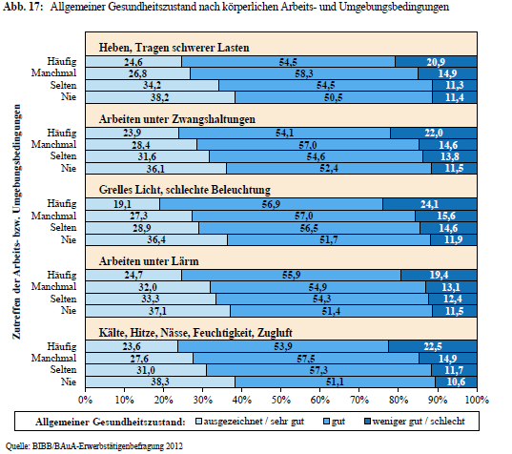
Gesundheit und Arbeits-und Umgebungsbedingungen
Arbeitnehmer/-innen, die häufig unter den nachfolgenden Bedingungen arbeiten schätzen ihren Gesundheitszustand in etwa doppelt so häufig als „weniger gut/schlecht“ ein, als Arbeitnehmer/-innen, die nie oder selten unter diesen Bedingungen arbeiten

Slide 17
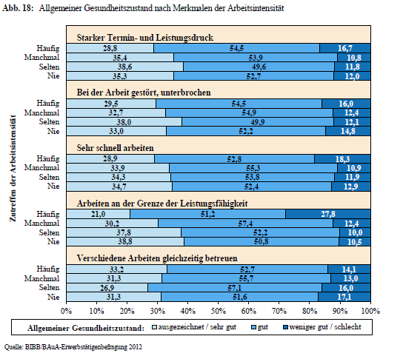
Gesundheitszustand und Arbeitsintensität
Zusammenhang zwischen schlechtem Gesundheitszustand und
Arbeiten an der Grenze der Leistungsfähigkeit (2,7)
Starker Termin- und Leistungsdruck (1,4)
Sehr schnell arbeiten (1,4)
Aber auch:
Positive Wirkung von Anforderungen

Slide 18
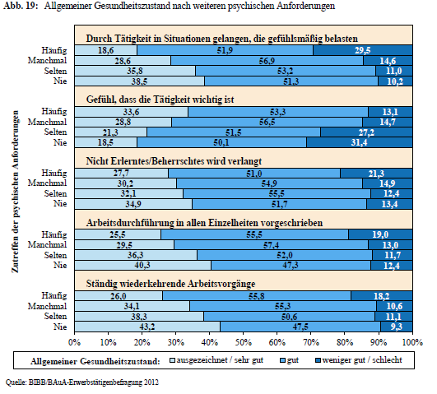
Gesundheit und Arbeitstätigkeiten
Zusammenhang zwischen schlechtem Gesundheitszustand und
Gefühlsmäßiger Belastung (2,9)
Arbeit ist nicht wichtig (2,4)
Nicht Erlerntes wird verlangt (1,6)
In allen Einzelheiten vorgeschrieben (1,5)
Ständig wiederkehrende Tätigkeiten (2,0)

Slide 19
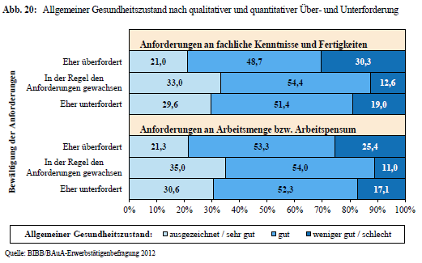
Gesundheit und Über- und Unterforderung
Zusammenhang zwischen schlechtem Gesundheitszustand und
Fachlicher Überforderung (2,4)
Zeitlicher Überforderung (2,3)
Fachlicher Unterforderung (1,5)
Zeitlicher Unterforderung (1,6)

Slide 20
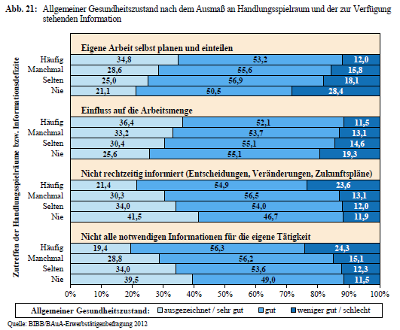
Gesundheit und Handlungsspielraum
Gesundheitsressourcen liegen in folgenden Arbeitsbedingungen:
Eigene Arbeit selbst planen und einteilen (2,4)
Einfluss auf Arbeitsmenge (1,7)
Über Zukunftspläne informiert werden (2,0)
Notwendige Informationen für eigene Tätigkeit (2,2)

Slide 21
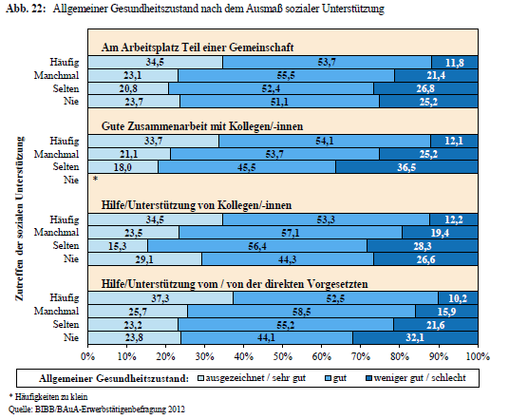
Gesundheit und soziale Unterstützung
Gesundheitsressourcen liegen in folgenden Arbeitsbedingungen:
Am Arbeitsplatz Teil einer Gemeinschaft sein (2,1)
Gute Zusammenarbeit mit Kollegen/-innen (3,2)
Hilfe und Unterstützung durch Kollegen/-innen (2,2)
Hilfe und Unterstützung durch Vorgesetzten (3,1)

Slide 22
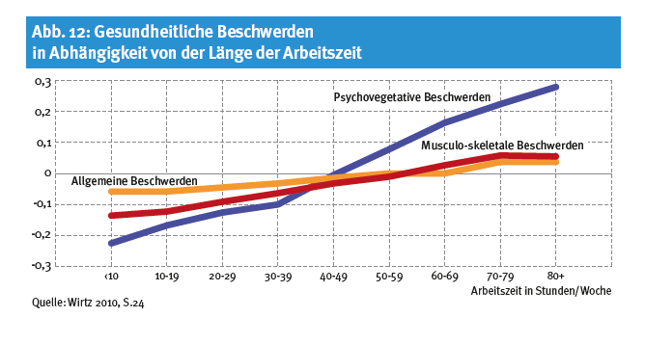
Gesundheitliche Beschwerden und Länge der Arbeitszeit

Slide 23
Schicht- und Wochenendarbeit

Slide 24
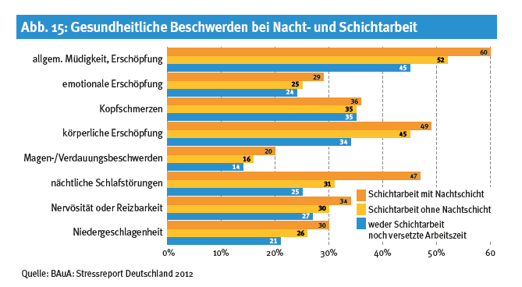
Gesundheitliche Beschwerden bei Schichtarbeit

Slide 25
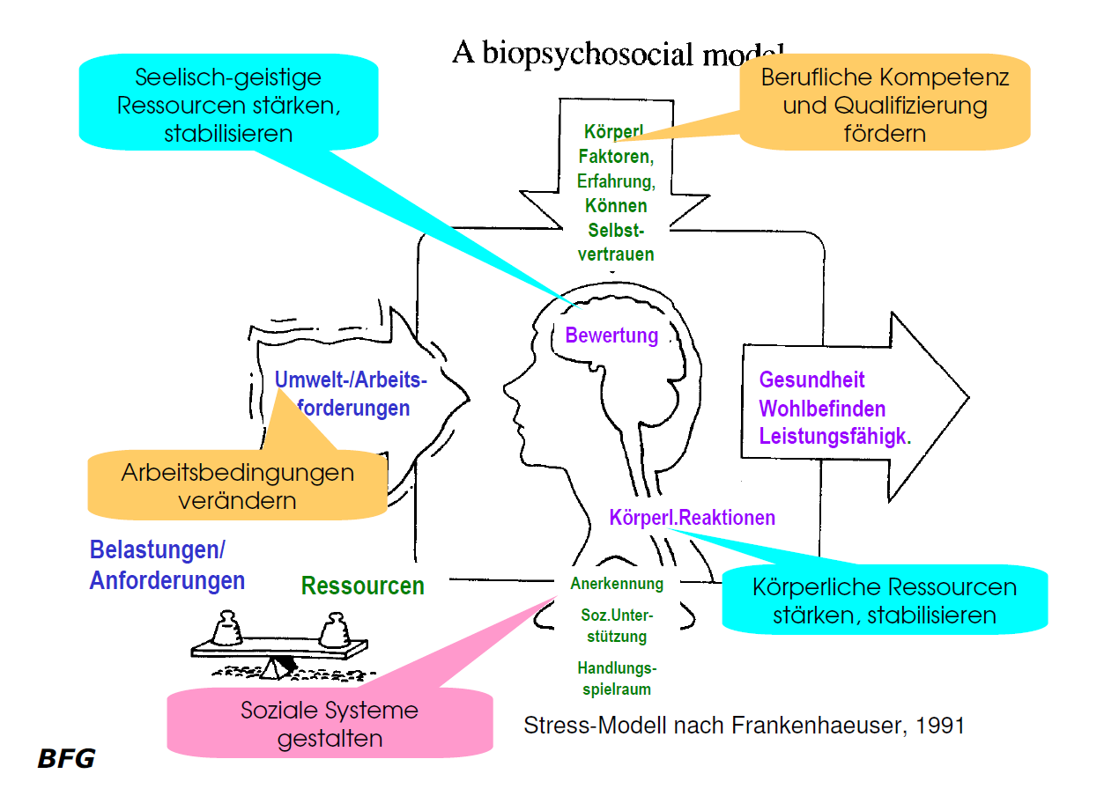
Ressourcen stärken – Fehlbeanspruchungen reduzieren

Slide 26
Gesundheitsressourcen aktivieren
Arbeitsbezogene Ressourcen
  Arbeitsaufgabe: Aufgabenvielfalt, Vollständigkeit, angemessene Balance von Anforderung und Fähigkeit, Sinnerfüllung, Lern- und Entwicklungsmöglichkeiten, Chance auf Erfolg.
  Arbeitsorganisation: Handlungs- und Entscheidungsspielraum, Mitwirkung, Planbarkeit und Vorhersehbarkeit, Information
  Rahmenbedingungen: Vereinbarkeit Arbeit und Privatleben, Sicherheit
  Arbeitsplatz &Umgebung: Ergonomische Gestaltung, Hilfssysteme
Soziale Ressourcen
  Wer: Führung, Arbeitskollegen, Netzwerke, Familie/Freunde
  Worauf es ankommt: Wertschätzung, Anerkennung, Einbindung, Vertrauen, Solidarität, Unterstützung/Hilfe
Persönliche Ressourcen
  Optimismus und Zuversicht: Selbstvertrauen, Überzeugung von eigener Wirksamkeit, Widerstandfähigkeit, Selbstwertgefühl
  Aktives Handeln: Gesundheitskompetenz, Motivation, Lösungsorientierung, Erholungsfähigkeit, Flexibilität/Anpassung, Einsatz für Verbesserungen (persönlich und gemeinsam)
  Akzeptanz: Realitätssinn, Gelassenheit/Loslassen, Verzeihen/Güte
  Selbststeuerung: gesunde Lebensweise, Lern- und Arbeitsmethodik, Disziplin/Planungsneigung

Slide 27
Gestaltung von Arbeitsaufgaben
  Arbeitsaufgaben sind menschengerecht gestaltet, wenn sie ….
  als vollständige Tätigkeit gestaltet sind
  abwechslungsreich und vielfältig sind
  die Mitarbeiter/-innen weder unter- noch überfordert werden
  bei emotionalen Anforderungen geeignete Unterstützungsmöglichkeiten gewährleistet sind
  sinnhaft und bedeutsam sind.

Slide 28
Lernen und Entwickeln
Arbeitsbedingungen sind lernförderlich gestaltet, wenn in der Arbeit
vorhandene Qualifikationen in die Tätigkeit eingebracht, genutzt und weiterentwickelt werden können
Tätigkeiten vollständig und abwechslungsreich gestaltet sind und dadurch Impulse für das Lernen im Prozess der Arbeit entstehen
eine dauerhafte fachliche Über- und Unterforderung vermieden wird
zeitliche Freiräume bei der Einarbeitung in neue Aufgaben gegeben sind
fachliche und soziale Unterstützung bei der Ausführung schwieriger oder neuer Aufgaben durch Vorgesetzte, Kollegen oder technisch-organisatorischer Art vorhanden sind
im Betrieb bzw. jeweiligen Arbeitsbereich individuelle Entwicklungswege für die Mitarbeiter/-innen gefördert werden,
die spezifischen Erfahrungen älterer Arbeitnehmer/-innen berücksichtigt und
eine Abkoppelung von zukünftigen Entwicklungen (technisch, organisatorisch, fachlich, sozial) vermieden wird.

Slide 29
Gestaltung der betrieblichen Arbeitsorganisation
Die Arbeitsorganisation ist menschengerecht gestaltet, wenn sie
  angemessene Handlungsspielräume ermöglicht
  die Übernahme von Verantwortung ermöglicht und die dafür erforderlichen Rahmenbedingungen sicherstellt
  transparente Arbeitsabläufe schafft
  gemeinsames Arbeiten fördert
  störungsfreie Arbeitsabläufe ermöglicht
  zu einer angemessenen Arbeitsmenge führt

Slide 30
Gestaltung der betrieblichen Arbeitszeit
Die Arbeitszeit ist menschengerecht gestaltet, wenn
  die werktägliche Arbeitszeit von 8 Stunden in der Regel nicht überschritten wird,
  die Planbarkeit von Arbeitszeiten gewährleistet werden kann,
  je nach Verteilung der Arbeitszeit regelmäßige Erholungs- und Ruhezeiten vorgesehen und eingehalten werden,
  die Arbeitszeit bei Nacht- und Schichtarbeit nach gesicherten arbeitswissenschaftlichen Erkenntnissen im Sinne einer menschengerechten Gestaltung der Arbeit gestaltet werden (ergonomische Schichtplangestaltung),
  geglättete Arbeitszeiten mit zeitnahem Ausgleich der Mehrarbeit umgesetzt werden,
  die Mitarbeiter/-innen die Möglichkeit haben, flexible Arbeitszeitmodelle (z.B. Gleitzeit, Teilzeit, Auszeiten etc.) in Anspruch zu nehmen.

Slide 31
Kriterien für eine ergonomische Gestaltung der Schichtarbeit
Lage und Dauer der Arbeitszeit
  Nicht mehr als 3 Nachtschichten hintereinander.
  Vorrang hat Vorwärtswechsel: Früh- / Spät- / Nachtschicht
  Frühschicht sollte nicht zu früh beginnen: nicht vor 6:00 Uhr
  Spätschicht sollte nicht zu spät enden: nicht nach 22.00 Uhr
  Mindestens ein freier Abend pro Woche zwischen Montag und Freitag
  Einflussnahme auf Beginn und Ende einzelner Schichten sichern
  Mehrere Kurzpausen integrieren
  Schichtdauer abhängig von Arbeitsschwere
Freizeit und Mehrarbeit
  Keine Überstunden in der Schichtarbeit
  Freizeitausgleich statt Geld
  Planbarkeit und Vorhersehbarkeit der Schichtpläne
  Nach einer Nachtschichtphase mindestens 24 Stunden arbeitsfreie Zeit
  Geblockte Wochenendfreizeit ist besser als einzelne freie Tage am Wochenende

Slide 32
Kriterien für eine ergonomische Gestaltung der Schichtarbeit
Sonstige Rahmenbedingungen für Schichtarbeit
  Betriebliche Verpflegung und geeignete Pausenräume auch in der Nachsicht sicherstellen
  regelmäßige arbeitsmedizinische Vorsorgeuntersuchungen
  Hilfestellungen für Gestaltungsmöglichkeiten im häuslichen Umfeld
  Beteiligung an der Neugestaltung von Schichtplänen und Hilfestellungen für die Gestaltung der Rahmenbedingungen (Fahrgemeinschaften, Kinderbetreuung, soziale Teilhabe)
  angemessene Raum- und Hallentemperatur und Beleuchtung auch in der Nachschicht sicherstellen
Quelle: Leitfaden zur Einführung und Gestaltung von Nacht- und Sichtarbeit, Bundesanstalt für Arbeitsschutz und Arbeitsmedizin, Dortmund/Berlin 2005

Slide 33
Gestaltung der sozialen Beziehungen
Soziale Beziehungen am Arbeitsplatz sind menschengerecht gestaltet, wenn
soziale Unterstützung durch Führungskräfte (direkte Vorgesetzte) gegeben ist,
Mitsprachemöglichkeiten der Mitarbeiter/-innen gestärkt werden
entsprechende Rahmenbedingungen für Führungskräfte zur Verfügung stehen, wie z.B. Führungsspanne, Zielvereinbarungssystem u.ä.
soziale Unterstützung durch Kollegen und Kolleginnen gegeben ist.

Slide 34
Vereinbarkeit von Beruf und Privatleben
Vereinbarkeit von Beruf und Privatleben beinhaltet
ökonomische Sicherheit als stabiler Faktor für die eigene Lebensgestaltung (angemessene Entlohnung, Planbarkeit der Gestaltungsmöglichkeiten im Privatleben),
planbare bzw. flexible Arbeitszeiten mit angemessener Zeitsouveränität für die Mitarbeiter/-innen,
geeignete zeitliche und fachliche Rahmenbedingungen in der Arbeit, die Möglichkeit zur Erholung und Regeneration in der Freizeit ermöglichen,
Unterstützung in besonderen Lebenslagen (z.B. Kinderbetreuung, Weiterbildung, persönliche Lebensziele).

